Slide 1
Estados Quânticos
Fábio Caldas 80248
Inês Leite 98490

Slide 2

Estudo de uma partícula de massa reduzida num poço de potencial Infinito a uma dimensão
$$−\frac{1}{2}\frac{d^{2}ψ(x)}{dx^{2}}+V\left(x\right)ψ\left(x\right)=E ψ(x)$$
com $V\left(x\right)=\left\{\begin{aligned}+∞, para x≤0 \\ x, para x>0\end{aligned}\right.$
Métodos utilizados:
Numerov
RK4
Shooting

Slide 3
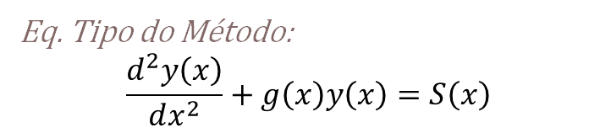

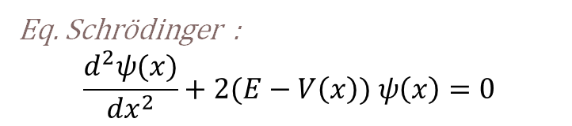
Método de Numerov Regressivo
Eq. Tipo do Método:
$$\frac{d^{2}y\left(x\right)}{dx^{2}}+g\left(x\right)y\left(x\right)=S\left(x\right)$$
Eq. Schrödinger :
$$\frac{d^{2}ψ(x)}{dx^{2}}+2(E−V\left(x\right)) ψ\left(x\right)=0$$
$$\left\{\begin{aligned}&S\left(x\right)=0 \\ &g\left(x\right)=2\left(E−V\left(x\right)\right) \\ &y\left(x\right)= ψ\left(x\right)\end{aligned}\right.$$
$$y_{k−1}={\left(1+\frac{h^{2}}{12}g_{k−1}\right)}^{−1}\left[2\left(1−\frac{5h^{2}}{12}g_{k}\right)y_{k}−\left(1+\frac{h^{2}}{12}g_{k}\right)y_{k+1}+\frac{h^{2}}{12}\left(S_{k−1}+10S_{k}+S_{k+1}\right)\right]$$

Slide 4

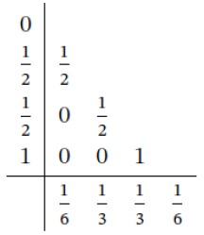
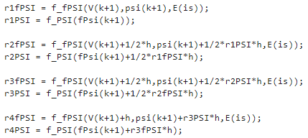


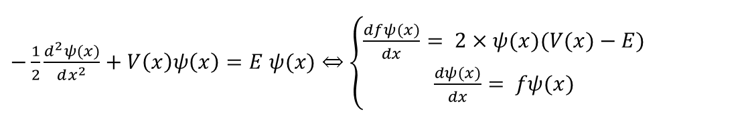



método de Runge-Kutta de 4ª Ordem
$−\frac{1}{2}\frac{d^{2}ψ(x)}{dx^{2}}+V\left(x\right)ψ\left(x\right)=E ψ(x)$ ⇔ $\left\{\begin{aligned}\frac{dfψ(x)}{dx}= 2×ψ(x)(V(x)−E) \\ \frac{dψ(x)}{dx}= fψ(x)\end{aligned}\right.$
$$r_{1}=h×f(x_{n},y_{n})$$
$$r_{2}=h×f(x_{n}+\frac{h}{2},y_{n}+\frac{r_{1}}{2})$$
$$r_{3}=h×f(x_{n}+\frac{h}{2},y_{n}+\frac{r_{2}}{2})$$
$$r_{4}=h×f(x_{n}+h,y_{n}+r_{3})$$
$$y_{n}=y_{n+1}−\frac{r_{1}}{6}+\frac{r_{2}}{3}+\frac{r_{3}}{3}+\frac{r_{4}}{6}$$

Slide 5

Shooting aplicado ao problema
Condição fronteira x(0) logo,

Slide 6
Função Própria Primeiro nível de Energia
Numerov Regressivo
RK4

Slide 7
Comparação dos métodos
Numerov
RK4

Slide 8
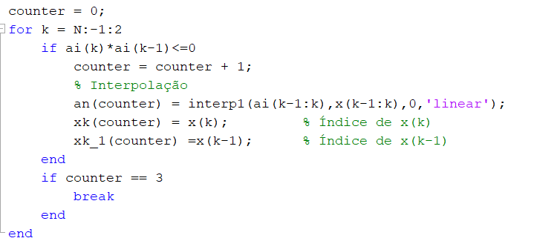
Valores Teóricos DE Energia – Airy Ai
E_{n} é dado por ${−2^{−1/3}a}_{n}$

Slide 9
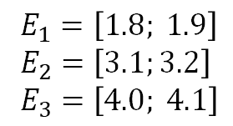
Valores Práticos DE Energia e funções Próprias
Foram obtidos os seguintes valores de energia aplicando o método de Shooting para três aproximações diferentes:
$E_{1}=\left[1.8; 1.9\right]$
$E_{2}=\left[3.1;3.2\right]$
$E_{3}=\left[4.0; 4.1\right]$

Slide 10
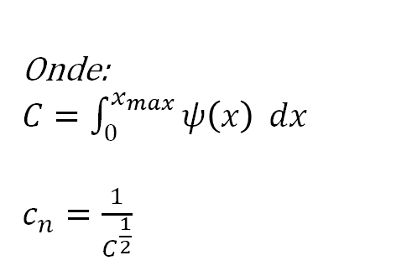

Funções Próprias Teóricas – Airy AI
$$ψ\left(x\right)$$
$$ψ\left(x\right)$$
$$ψ_{norm}(x)=c_{n}Ai(2^{\frac{1}{3}}(x − En))$$
Onde:
$C=\int_{0}^{x_{max}}{ψ\left(x\right)} dx$
$c_{n}=\frac{1}{C^{\frac{1}{2}}}$

Slide 11
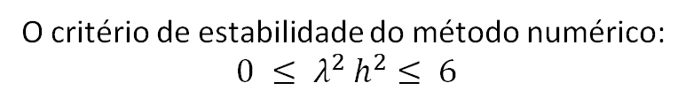
Erros
h=0.001
h=0.00001
O critério de estabilidade do método numérico:
$$0 ≤ λ^{2} h^{2}≤ 6$$

